Slide 1




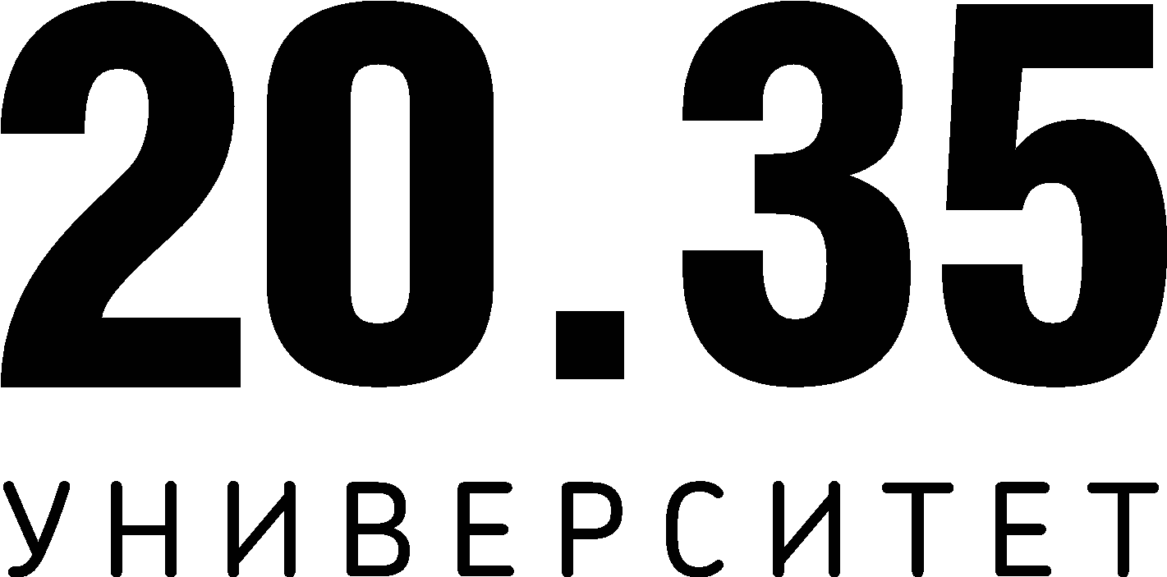

КАМЕРА АДДИТИВНОЙ ОБРАБОТКИ
by 4ВОХ
‹#›

Slide 2


АКТУАЛЬНОСТЬ ПРОЕКТА
Рынок аддитивного оборудования стремительно развивается.
Ежегодно в России тратится около 4 млрд. рублей на оборудование, материалы и услуги в области аддитивного производства.
Ручная механическая обработка не обеспечивает поверхность высокого качества.
Объединим существующие методы обработки деталей в модульную систему, обеспечивающую их комплексную обработку.

Slide 3

ЦЕЛЕВАЯ АУДИТОРИЯ
B2B сектор:
Компании крупного машиностроения, использующие FDM-принтеры в производстве
Образовательные организации
‹#›

Slide 4

ПРОБЛЕМА
Отсутствие комплексного ресурсоэффективного готового решения для постобработки деталей 3D-печати.
Время обработки сопоставимо со временем печати изделия, при этом требует участия человека
‹#›

Slide 5

РЕШЕНИЕ
Уникальные преимущества и выгоды для клиента:
4 модуля для обработки изделий;
Модули могут быть соединены друг с другом в любой последовательности;
Гибкая настройка параметров процесса обработки;
Не требует наблюдения оператора;
Экономия средств на оплату труда и времени на поиск квалифицированных специалистов;
Минимизация влияния человеческого фактора на производственные процессы.
‹#›

Slide 6
ЦЕННОСТЬ, ЦЕННОСТНОЕ ПРЕДЛОЖЕНИЕ
Мы, компания 4BOX
помогаем компаниям, использующим FDM-принтеры в процессе производства деталей (крупное машиностроение)
в ситуации постобработки деталей с минимальным привлечением человеческого ресурса
решать проблему отсутствия комплексного ресурсоэффективного готового решения для постобработки деталей 3D-печати
с помощью модульной системы постобработки изделий (механическая, химическая, гальваническая)
и получать экономию времени, денег и сил; быстро, качественно, дешево и безопасно для человека обработать деталь
‹#›

Slide 7
РЫНОК
Мы работаем на рынке B2B, затрагиваем B2G и B2C.
Наша ЦА - это около 10 крупных компаний, ВУЗы.
Ежегодно в России тратится около 4 млрд. рублей на оборудование, материалы и услуги в области аддитивного производства.
за последние 2 года на российском рынке доля отечественного аддитивного оборудования выросла на 30%.
Планируем занять 1% существующего рынка.
SOM - 20 млн рублей
‹#›

Slide 8
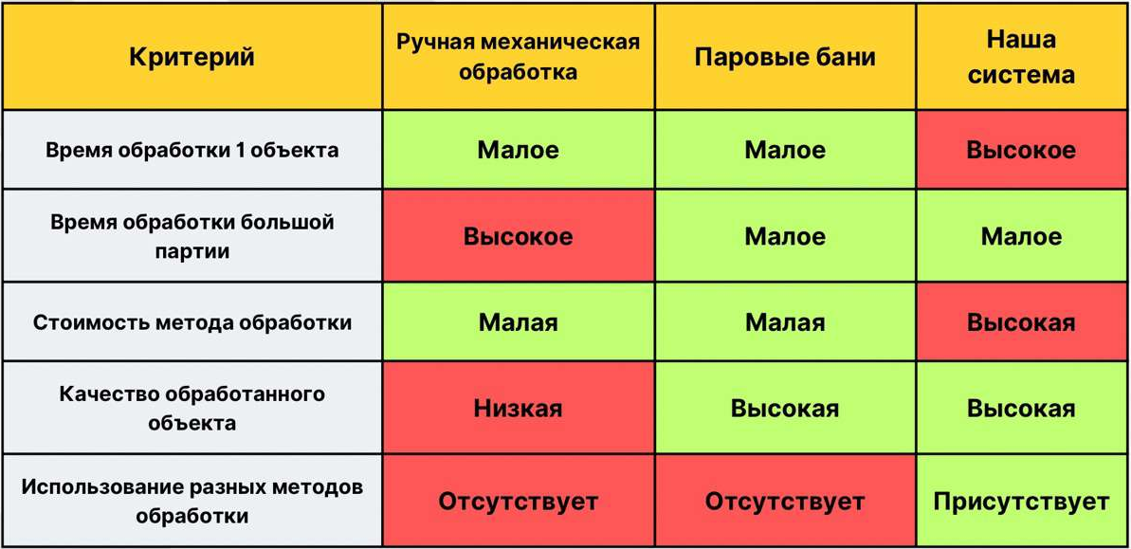
КОНКУРЕНТЫ
‹#›

Slide 9
БИЗНЕС-МОДЕЛЬ
Основной продукт
модульная система для обработки изделий
Дополнительные источники дохода:
расходные материалы
услуги по настройке оборудования
обслуживание оборудования
‹#›

Slide 10
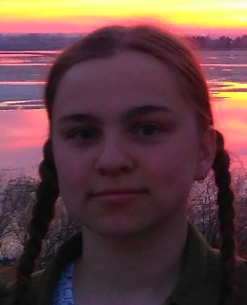
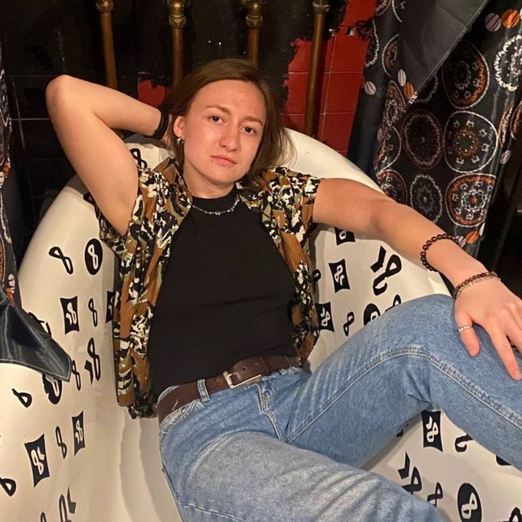
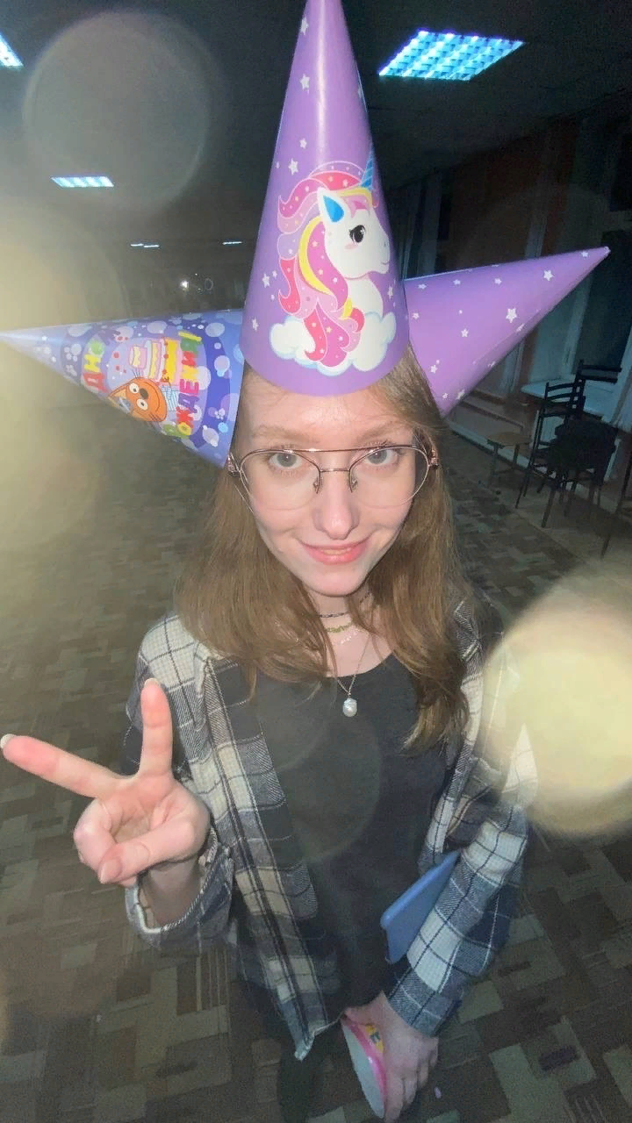
КОМАНДА СТАРТАПА
Столярова Мария
ЛИДЕР (CEO)
Селькова Елизавета
ТЕХНОЛОГ, РАЗРАБОТЧИК (CТО)
Кузнецова Мария
МАРКЕТОЛОГ
‹#›

Slide 11

ПЛАНЫ РАЗВИТИЯ
Планы развития, основные укрупненные задачи
план-график на ближайшие 2-4 недели
ЧТО ДЕЛАЕМ | СРОК | ОТВЕТСТВЕННЫЙ
‹#›

Slide 12

КОНТАКТЫ ЛИДЕРА
Столярова Мария Михайловна
+7 923 220 3091
https://t.me/fairybluemilk
‹#›

